Slide 1
Столетию Сергея Ивановича Ожегова посвящается…

Slide 2

Рыцарь и хранитель родного языка

Slide 3

Семья Сергея Ивановича Ожегова

Slide 4
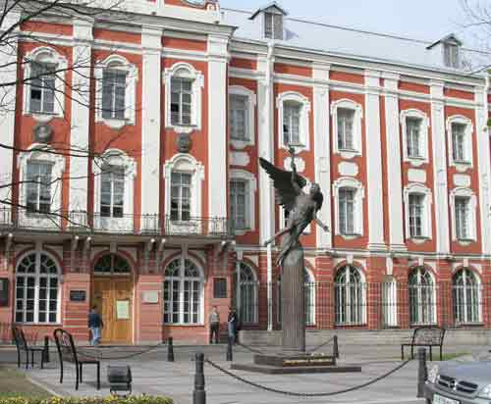
Петроградский Университет

Slide 5
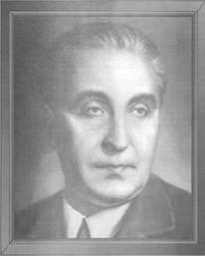
В.В. Виноградов

Slide 6
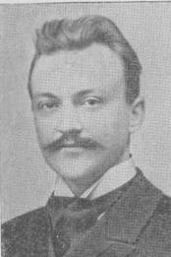

Д.Н. Ушаков
Словарь Д.Н. Ушакова

Slide 7
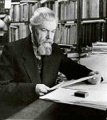
В.В. виноградов
С.И. Ожегов

Slide 8
Д.Н.Ушаков
С.И. Ожегов

Slide 9
Труд мой любому труду родственнен
В.Маяковский

Slide 10

Словарь С.И. Ожегова
1-е издание 1949 год

Slide 11
«Советские словари»-1952
«О трех типах толковых словарей современного русского языка»-1952
«Вопросы лексикологии и лексикографии»-1953
«О структуре фразеологии»-1957
«О крылатых словах»-1957

Slide 12



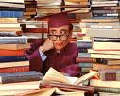



Slide 13
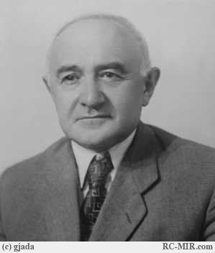

Рубен Иванович Аванесов

Slide 14
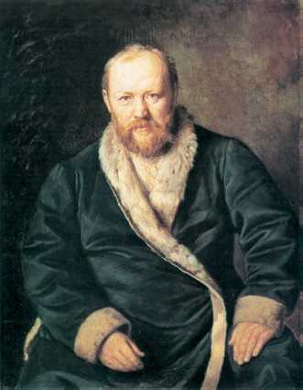
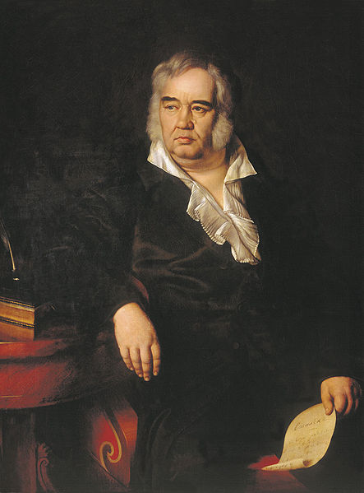
Социолингвистика
А.Н. Островский
И.А. Крылов

Slide 15


Автор: Ли Ша

Slide 16

Словарь- бессмертный труд

Slide 17
Презентацию подготовила учитель русского языка и литературы МОУ Кагальницкой СОШ №1 Шемякина Елена Викторовна

